Slide 1
BÀI 10: THỰC HÀNH KHAI THÁC TÀI NGUYÊN TRÊN INTERNET

Slide 2
Khi học tiếng Anh các em cần dịch 1 từ, 1 câu hay 1 đoạn nào đó các em dịch như thế nào?

Slide 3
Có rất nhiều cách để dịch từ khi học tiếng Anh
BÀI 10
THỰC HÀNH KHAI THÁC TÀI NGUYÊN TRÊN INTERNET
Tra từ điển sách
Tra từ điển online trên điện thoại hoặc trên máy tính

Slide 4
BÀI 10
THỰC HÀNH KHAI THÁC TÀI NGUYÊN TRÊN INTERNET

Slide 5
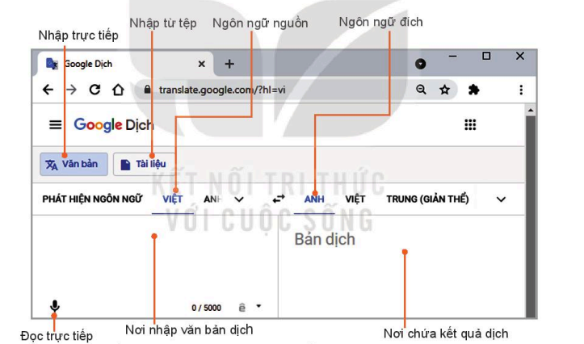
1. Sử dụng phần mềm dịch Google Translate để học ngoại ngữ
BÀI 10
THỰC HÀNH KHAI THÁC TÀI NGUYÊN TRÊN INTERNET
Bước 1: Truy cập vào trang web có địa chỉ: https://translate.google.com/?hl=vi sẽ xuất hiện màn hình như sau:

Slide 6
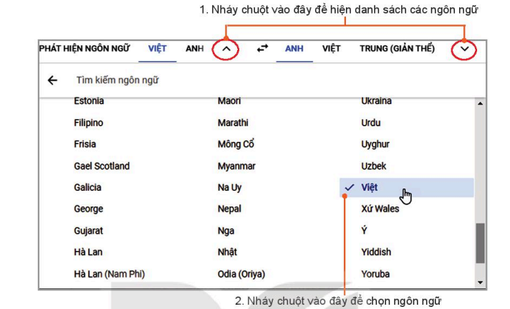
1. Sử dụng phần mềm dịch Google Translate để học ngoại ngữ
BÀI 10
THỰC HÀNH KHAI THÁC TÀI NGUYÊN TRÊN INTERNET
Bước 2: Xác định ngôn ngữ nguồn và ngôn ngữ đích

Slide 7
1. Sử dụng phần mềm dịch Google Translate để học ngoại ngữ
BÀI 10
THỰC HÀNH KHAI THÁC TÀI NGUYÊN TRÊN INTERNET
Bước 3: Nhập văn bản để dịch (có ba cách nhập)
Cách 1: Nhập trực tiếp văn bản vào khung ngôn ngữ nguồn
Cách 2: Nhập bằng giọng nói
Cách 3: Nhập bằng 1 tệp

Slide 8
1. Sử dụng phần mềm dịch Google Translate để học ngoại ngữ
BÀI 10
THỰC HÀNH KHAI THÁC TÀI NGUYÊN TRÊN INTERNET
Bước 4: Sao chép kết quả dịch vào tệp văn bản
Dùng tổ hợp phím ctrl C/ctrl V để sao chép và dán sau đó thực hiện
chỉnh sửa lại để có được văn bản hoản chỉnh

Slide 9
1. Sử dụng phần mềm dịch Google Translate để học ngoại ngữ
BÀI 10
THỰC HÀNH KHAI THÁC TÀI NGUYÊN TRÊN INTERNET
Bài tập 1: Thực hành dịch đoạn văn bản sau sang tiếng Anh
Máy tính, hay còn gọi là máy vi tính hoặc máy điện toán, là những thiết bị hay hệ thống dùng để tính toán, kiểm soát các hoạt động có thể biểu diễn dưới dạng số hay quy luật logic. Máy tính được lắp ghép bởi các thành phần có thể thực hiện các chức năng đơn giản đã định nghĩa trước.

Slide 10
1. Sử dụng phần mềm dịch Google Translate để học ngoại ngữ
BÀI 10
THỰC HÀNH KHAI THÁC TÀI NGUYÊN TRÊN INTERNET
Bài tập 2: Thực hành dịch đoạn văn bản sau sang tiếng Việt
CPU (short for Central Processing Unit) is considered the brain of the computer with the main task of processing computer programs, input data of the computer and processing all instructions. that the CPU receives from the hardware and software running on the laptop or computer.

Slide 11
2. Khai thác nguồn học liệu mở trên Internet để tìm các nguồn tài liệu phục vụ học tập
BÀI 10
THỰC HÀNH KHAI THÁC TÀI NGUYÊN TRÊN INTERNET
Khi muốn đọc sách hoặc tài liệu tham khảo online các em thường dùng trang web nào?

Slide 12
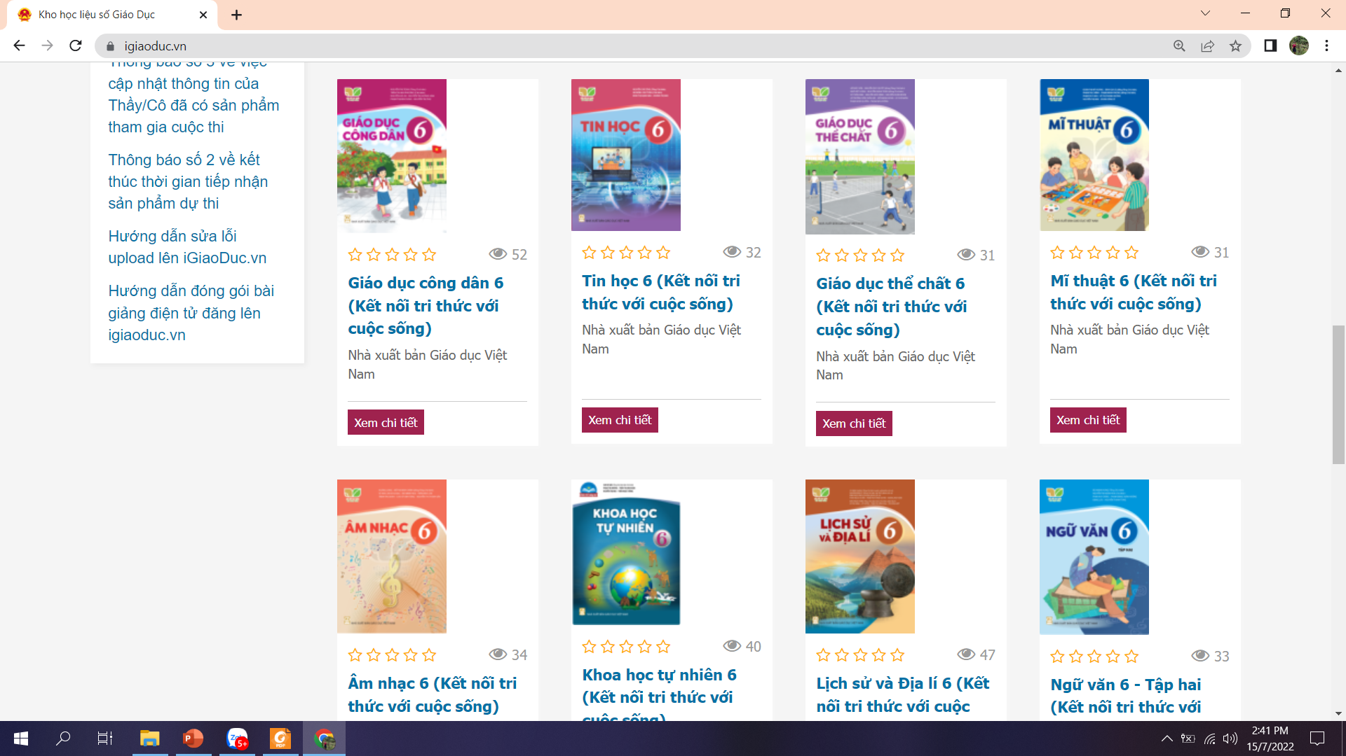
2. Khai thác nguồn học liệu mở trên Internet để tìm các nguồn tài liệu phục vụ học tập
BÀI 10
THỰC HÀNH KHAI THÁC TÀI NGUYÊN TRÊN INTERNET
Bước 1: Truy cập vào địa chỉ: https://igiaoduc.vn sẽ xuất hiện màn hình như sau:

Slide 13
2. Khai thác nguồn học liệu mở trên Internet để tìm các nguồn tài liệu phục vụ học tập
BÀI 10
THỰC HÀNH KHAI THÁC TÀI NGUYÊN TRÊN INTERNET
Bước 2: Tìm kiếm, truy cập các học liệu
Bước 3: Xem bài giảng

Slide 14
2. Khai thác nguồn học liệu mở trên Internet để tìm các nguồn tài liệu phục vụ học tập
BÀI 10
THỰC HÀNH KHAI THÁC TÀI NGUYÊN TRÊN INTERNET
Bài tập 3: Thực hành tìm tài liệu SGK Tin học 10 trên trang igiaoduc

Slide 15
CẢM ƠN CÁC EM ĐÃ THEO DÕI BÀI HỌC, CHÚC CÁC EM LUÔN MẠNH KHOẺ!

